Slide 1

Tratamiento farmacológico de la
Anemia ferropénica
Prof. Dr. Gabriel S. Iraci
Prof. titular Cát. Fco. Aplicada
HNC – FCM - UNC

Slide 2
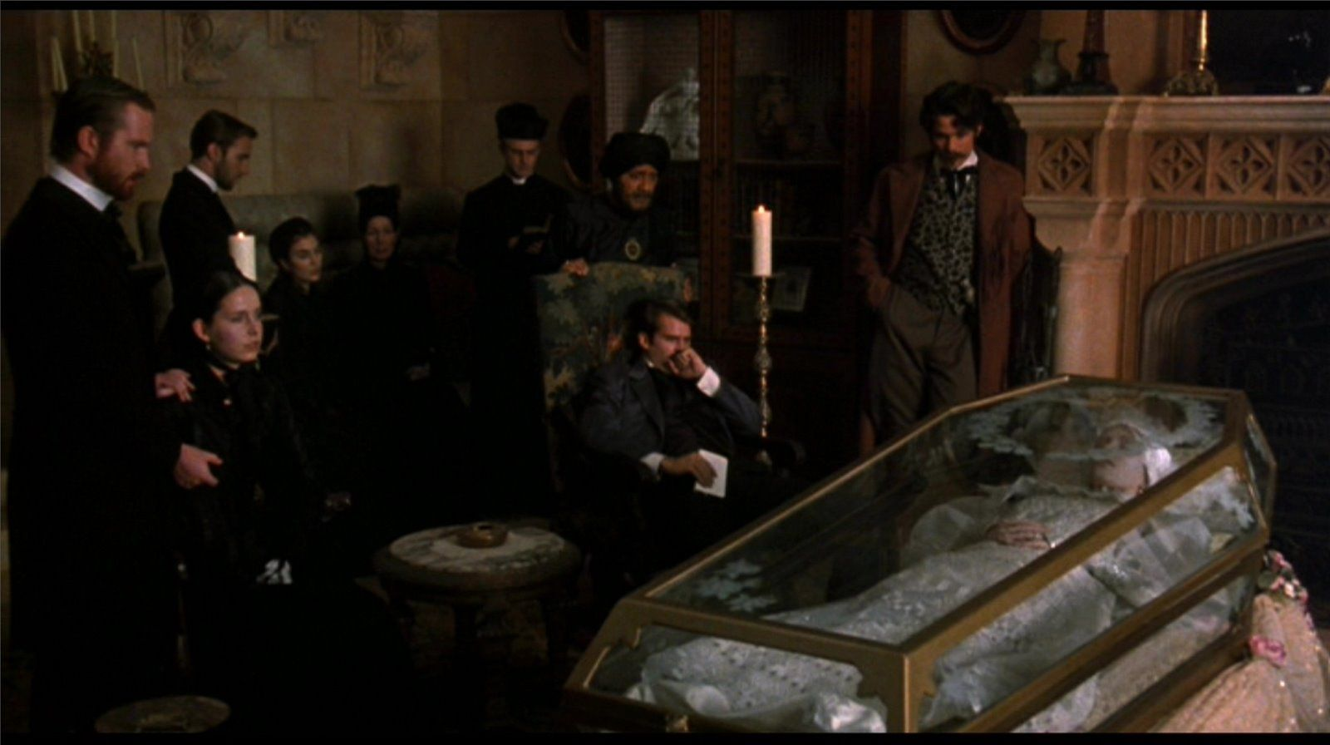
advertencia
NUNCA SE DEBE INICIAR UN TRATAMIENTO SIN diagnóstico etiológico
Drácula - Francis ford cópola
Guías Soc. Brit. Gastroenterología 2021

Slide 3

Anemia ferropénica
Mavis 26 años, consultó por astenia, debilidad y palidez.
Antecedentes: mestruaciones abundantes 24/5
Se sospechó anemia y se solicitó laboratorio.
Laboratorio: Hb 10,2 GR: 3.700.000
VCM: 75 (VN 80 a 100 fL) HCM: 27 mg/dl (VN: 34 +-2 mg/dl)
Plaquetas 460.000
Ferremia 42 ug/dl (VN 60 a 170 ug/dL)
Ferritina 8 ng/mL (VN: 12 a 150 ng/mL)
Guías Soc. Brit. Gastroenterología 2021
hotel transylvania

Slide 4

Anemia ferropénica tratamiento farmacológico
¿Qué vía elijo?
oral:
Es la preferida...
Médicamente
hotel transylvania

Slide 5

Anemia ferropénica tratamiento farmacológico
¿Qué vía elijo?
endovenosa:
anemias severas
Enf. inflamatoria intestinal
absorción gástrica comprometida
(cirugía bariátrica)
A cargo del hematólogo/a
underworld

Slide 6
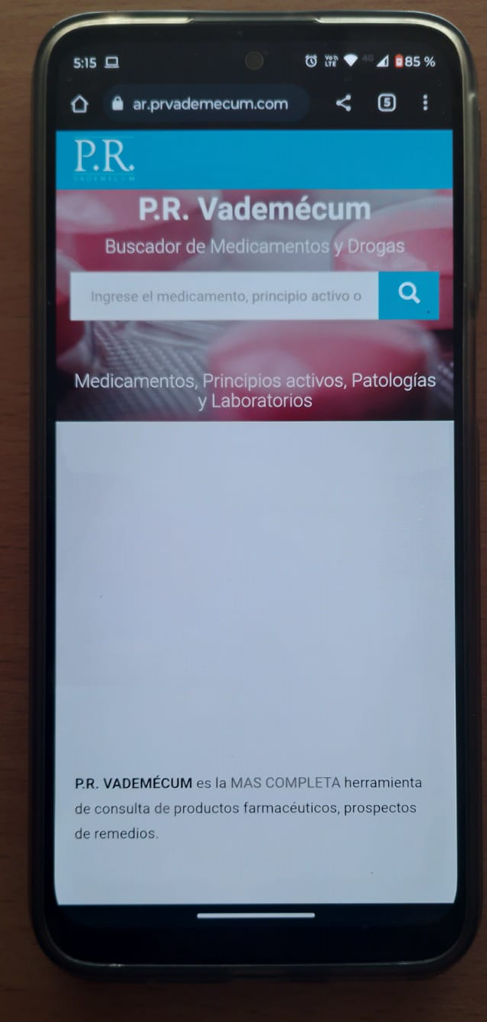
Anemia ferropénica tratamiento farmacológico
Sales de hierro (algunas Via oral)
Se debe chequear la cantidad de Fe elemental que tiene la sal.
Sulfato hidratado 20 % de FE elemental
Fumarato 33 % de FE elemental
Gluconato 12 % de FE elemental Diglicinato 20 % de FE elemental Polimaltosato (VO – EV) 20 % de FE elemental
Carboximaltosa (EV) 50 mg / ml de FE elemental
Fuente: Prvademecum arg

Slide 7

Anemia ferropénica tratamiento farmacológico
¿Qué vía elijo?
underworld
oral:
estandar 65 mg fe elemental c/ 8hs (Dosis máxima)
En caso de intolerancia digestiva se puede indicar*:
40 - 80 mg días alternos (Dosis mínima)
200 mg días alternos (Dosis mínima)
* el aumento rapido del Fe plasmático incrementa la liberación de hepcidina que reduce la absorición de fe por casi 48 hs. - moretti. blood 2015. 126: 1981 -

Slide 8
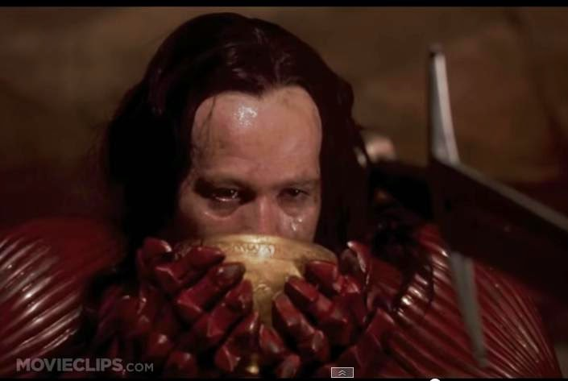
Anemia ferropénica tratamiento farmacológico
¿Qué vía elijo?
Drácula - Francis ford cópola
oral: Preferentemente en ayunas.
lejos de las comidas (30 min antes), te o cafÉ
se puede agregar 500 mg de vit. c. (eficacia dudosa)
Guías Soc. Brit. Gastroenterología 2021

Slide 9
Anemia ferropénica tratamiento farmacológico
¿cómo y cuando controlo la eficacia?
5 – 10 días: incremento de eritrocitos (si se dosaron antes)
A partir de 2 semanas: puede aumentar la hb 0,7 - 1 mg/dl.
Si la dosificación es cada 48 h. controlar al mes
Guías Soc. Brit. Gastroenterología 2021

Slide 10

Anemia ferropénica tratamiento farmacológico
Y Si mavis no tolera la vía oral
hotel transylvania

Slide 11
Anemia ferropenica tratamiento farmacológico
vía intramuscular
atención
Sólo preparaciones aptas para esta vía

Slide 12
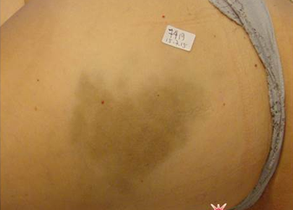
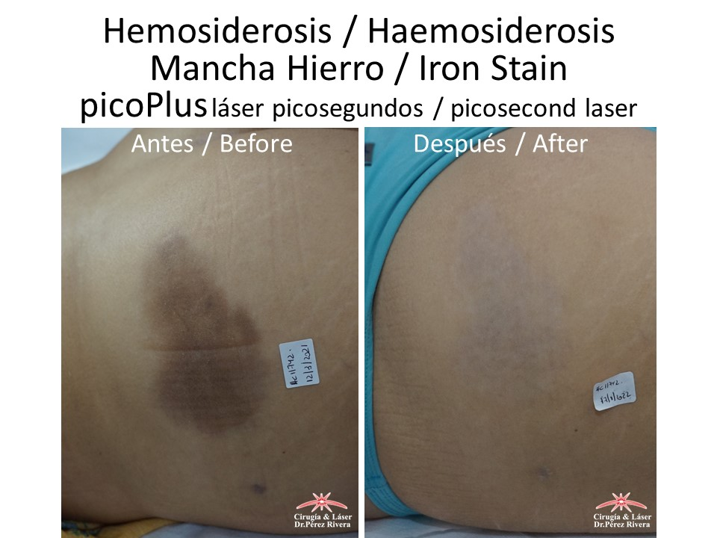

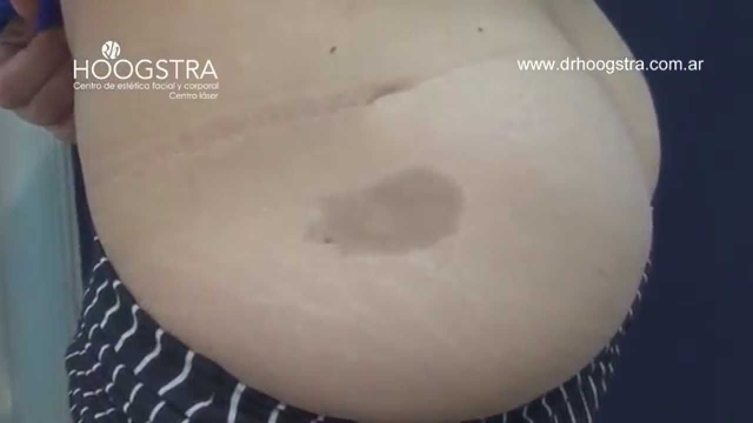
Anemia ferropénica tratamiento farmacológico
vía intramuscular
Advertir de las posibles manchas “tatuajes” que pueden quedar
hotel transylvania

Slide 13
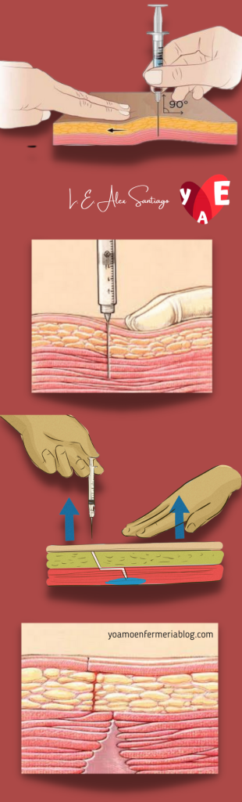
Anemia ferropénica tratamiento farmacológico
vía intramuscular
Se debe indicar con técnica en z
Presionar la piel del sitio de inyección y desplazándola hacia un lado
Inyectar a 90°. Aguardar 10 seg.
Al retirar lentamente ir soltando la piel

Slide 14
Anemia ferropénica tratamiento farmacológico
¿cuánto dura el tratamiento?
Hasta corregir la deficiencia de hierro.
Lograr valores de ferritina superiores a 30 ug/L y % saturación de transferrina > 20 %. (3 a 6 meses aprox)
Se deber corregir la causa / pérdida
Iron deficiency without anemia Clinical Medicine 2021 Vol 21, No 2: 107–13

Slide 15

Anemia ferropénica tratamiento farmacológico
¿existen grupos de riesgo para desarrollar anemia ferropénica?
vegetarianos extremos
Embarazadas de bajos recursos.
a partir de la segunda mitad del embarazo chequear
Niños prematuros
Lactantes con leche de vaca

Slide 16

La sangre es vida !
hotel transylvania

